Slide 1
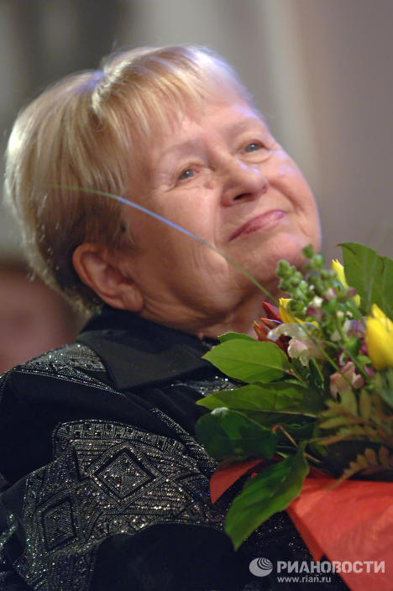

12+
МУНИЦИПАЛЬНОЕ БЮДЖЕТНОЕ УЧРЕЖДЕНИЕ КУЛЬТУРЫ
ЦЕНТРАЛИЗОВАННАЯ БИБЛИОТЕЧНАЯ СИСТЕМА Г. ТАГАНРОГА
БИБЛИОТЕЧНО-ИНФОРМАЦИОННЫЙ ЦЕНТР
ФИЛИАЛ №11
«Ты моя мелодия»
85 лет Александре Николаевне Пахмутовой
ВИРТУАЛЬНАЯ ВЫСТАВКА
БИЦ-филиал № 11
Ул. Чехова 269
64-18-33
Эл.почта: f11@taglib.ru

Slide 2
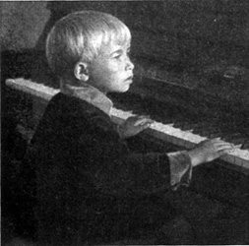
Алекса́ндра Никола́евна Па́хмутова родилась 9 ноября 1929г. в п. Бекетовка (ныне район Волгограда), — советский и российский композитор, автор более 400 песен. Народная артистка СССР (1984). Герой Социалистического Труда (1990). Лауреат двух Государственных премий СССР (1975, 1982).
А как все началось?
С детства отличалась исключительной музыкальной одарённостью. В три с половиной года начала играть на фортепиано и сочинять музыку. В четырехлетнем возрасте написала свою первую пьесу «Петухи поют»

Slide 3
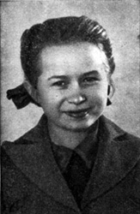
Учиться было не легко, день был расписан по минутам. Рядом училась одаренная и любознательная молодежь: будущие скрипачи - Игорь Безродный, Эдуард Грач, пианисты -Евгений Малинин, Антон Гинзбург, дирижер - Геннадий Черкасов и многие другие.
Школьные годы
1936 год — в возрасте семи лет поступила в городскую музыкальную школу, где проучилась до начала войны. Несмотря на все трудности военного времени, Пахмутова в 1943 году поехала в Москву и была принята в Центральную музыкальную школу при Московской государственной консерватории (тогда она называлась Школа одаренных детей).

Slide 4
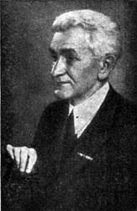
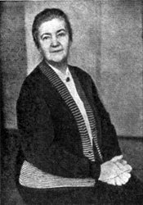
Первые учителя
Классным руководителем Пахмутовой и её соучеников был один из лучших московских учителей литературы и русского языка Дмитрий Иванович Сухопрудский
Педагогом по классу фортепиано была педагог И.В. Васильева.

Slide 5
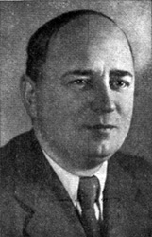
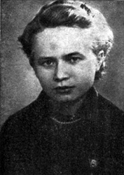
Осенью 1948 года А. Пахмутова становиться студенткой композиторского отделения Московской консерватории. Её педагогом был Виссарион Яковлевич Шебалин.
В 1951 году студенткой 3 курса , едет собирать народные песни.
В 1953 году она окончила консерваторию, а в 1956 году - аспирантуру, защитив диссертацию на тему «Партитура оперы М.И. Глинки "Руслан и Людмила"».
Студенческие годы
Виссарион Яковлевич Шебалин.

Slide 6
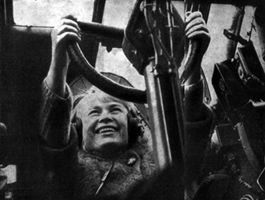
Мои музыкальные образы – это сама жизнь….
Традицией её работы- привычка«заряжаться» эмоционально, из окружающей среды и поездок по стране.
1956-1958 год написаны песни: « Снегурочка», «Хорошо когда снежинки падают», «Надо мечтать»

Slide 7
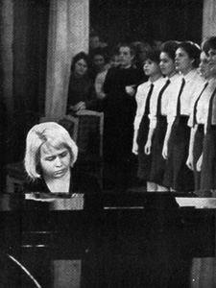

Серьезная музыка
Больше всего Александра Пахмутова известна как композитор-песенник, написавший около четырехсот песен и музыки к фильмам. Ей принадлежат такие хиты, как: «Главное, ребята, сердцем не стареть!», «Беловежская пуща», «До свиданья, Москва!», «Нежность», «Орлята учатся летать», «И вновь продолжается бой», «Как молоды мы были», «Команда молодости нашей» и многие другие.

Slide 8
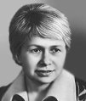
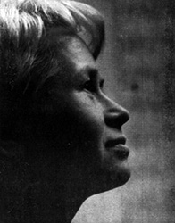
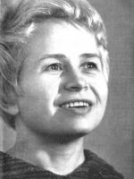
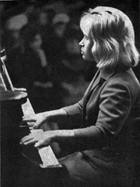
Песни, которые поем….
Многие песни А. Пахмутовой вошли в нашу жизнь, они активно воздействуют на людей- воспитывают их мысли и чувства, помогают расширить кругозор

Slide 9
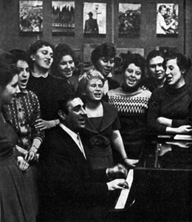
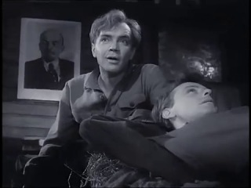
Музыка и песни для кино
1958 год на экраны страны вышла кинокартина «По ту сторону», где прозвучала песня «О тревожной молодости» на стихи Льва Ошанина.

Slide 10


Музыка и песни для кино
К/ф «Три тополя на Плющихе»
Композитор – Александра Пахмутова.

Slide 11
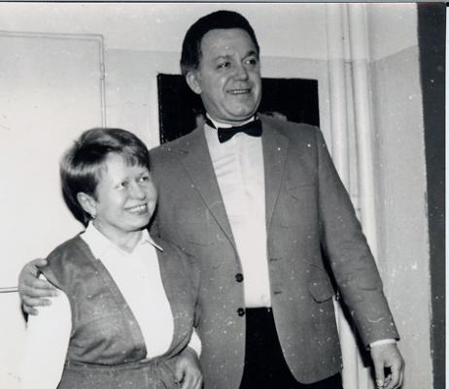
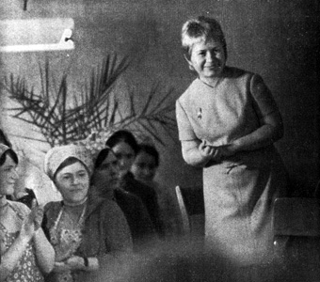
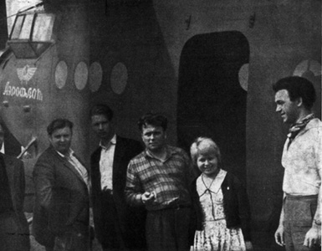
О героях нашего времени
1961-1962годы
Новые сочинения А. Пахмутовой.
Музыка к к/ф «Девчата»
Творчество с поэтами Н. Добронравовым, исполнителем И. Кобзоном

Slide 12
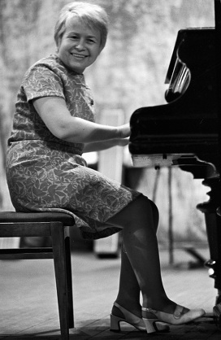
Творческий «полет»
1962-1963 годы
Цикл песен «Таежные звезды»
Сочинена песня «Если отец - герой»,которая была исполнена М. Кристалинской
«Девчонки танцуют на палубе»,
«Главное ребята сердцем не стареть» и др.
1965-1966 годы
цикл песен «Нежность», «Обнимая небо».

Slide 13
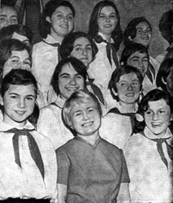


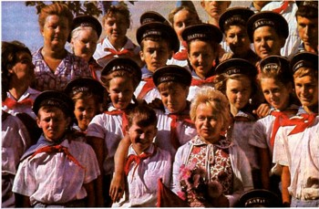
Отрядные песни и сочинения для детей
1965 год командировка в Крым в юношеский лагерь «Орленок»
Вышли в свет:
«Звездопад»
«Орлята учатся летать»
«Путевая пионерская»

Slide 14
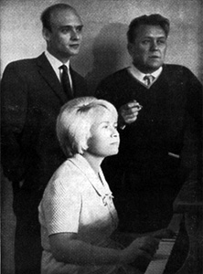
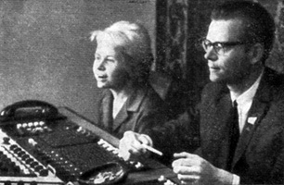
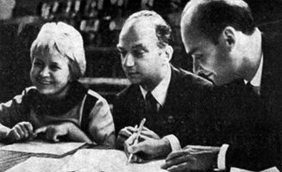
В содружестве с поэтами и композиторами
Поэты: С.Гребенников, Н. Добронравов,Л Ошанин, М. Лисянский, М.Львов и др
Композиторы: И. Дунаевский, Д Кабалевский, С. Прокофьев, Т. Хренников, Блантер и др.

Slide 15

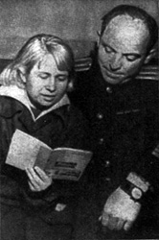
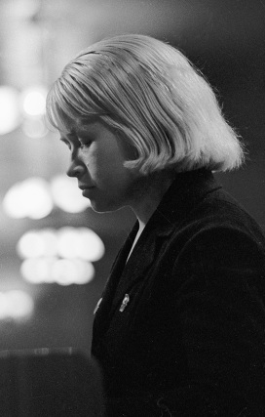
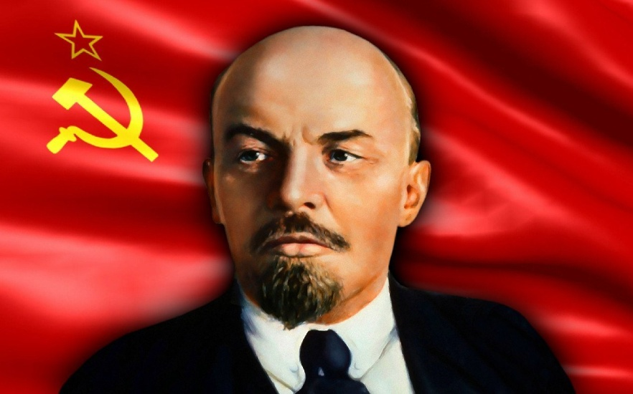
Песни адресованные Армии, о Ленине, Партии, о Комсомоле
«Если отец герой»
«Песня ракетчиков»
«Песня- сказ о Мамаевом кургане»
«Коммунист»
«Забота у них такая»
«Надо мечтать»

Slide 16
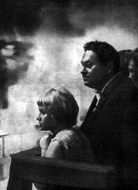
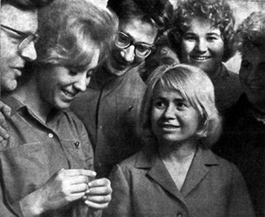
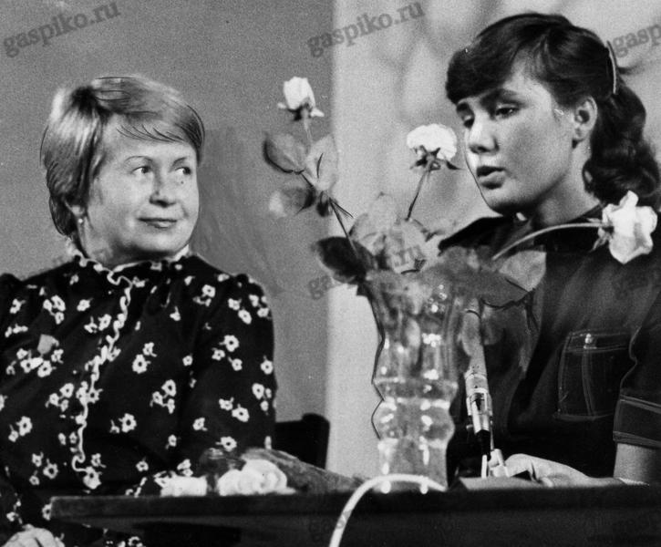
Не сколько о профессиях, сколько о самих людях
«Геологи»
«Машинист»
«Книгоноша»
«Волшебников, добрая семья»

Slide 17

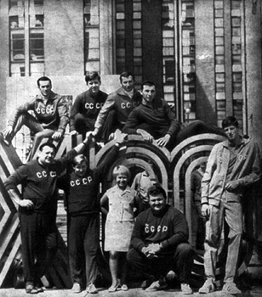
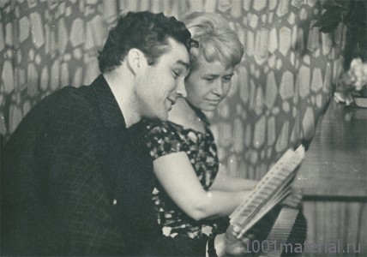
Спортивные песни
Трус не играет в хоккей
Герои спорта

Slide 18

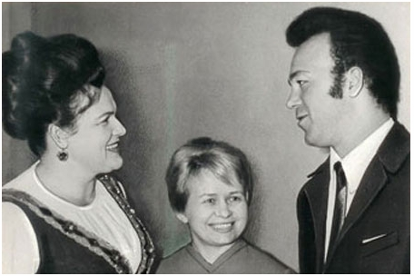
Песни о дружбе, любви и верности
«Снегурочка»
«Я тебя люблю»
«Звезда рыбака»

Slide 19
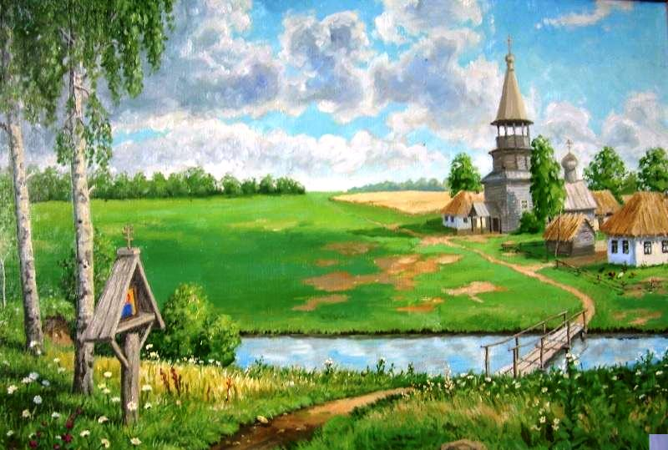
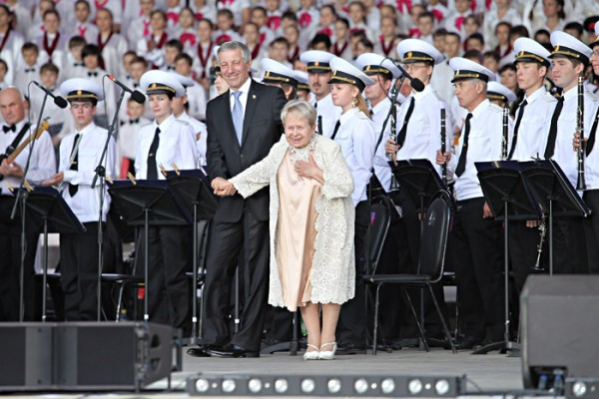
Песни о России, о Родине
«Русь»
«Русская песня»
«Голос Родины,голос России»

Slide 20
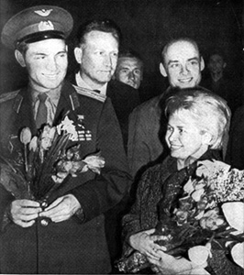
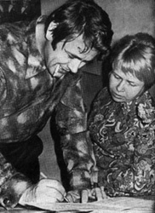
О людях самых героических профессий
Цикл песен о море и моряках, о летчиках:
«Верю, тебе капитан»
« Наша судьба»
«Обнимая небо»
«Мы учим летать самолеты»

Slide 21
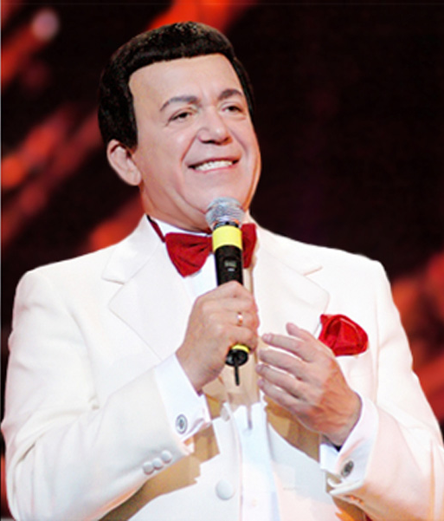
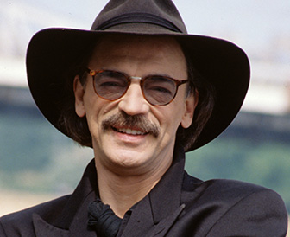
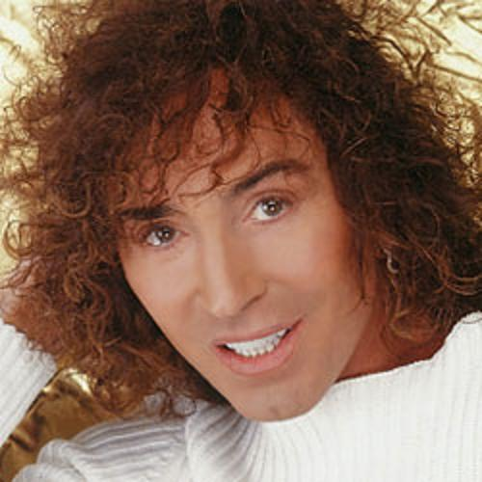
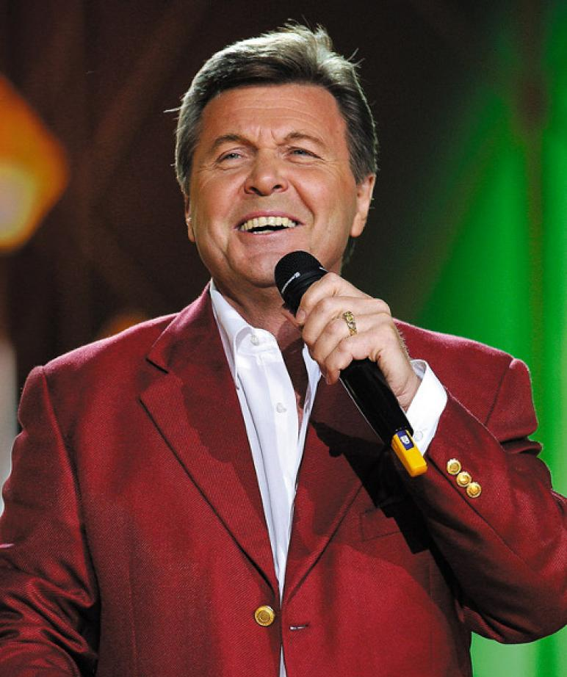
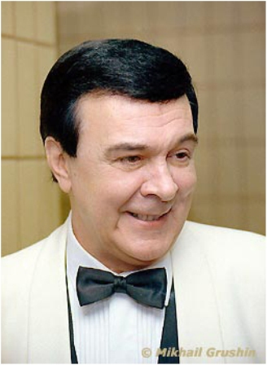
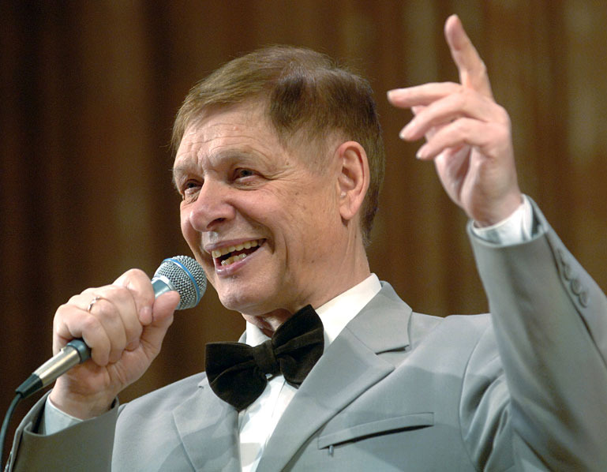
Женщина, которую поют
Михаил Боярский
Валерий Леонтьев
Иосиф Кобзон
Муслим Магомаев
Эдуард Хиль
Лев Лещенко

Slide 22
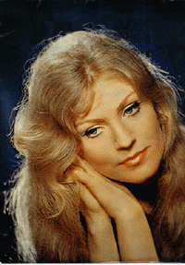
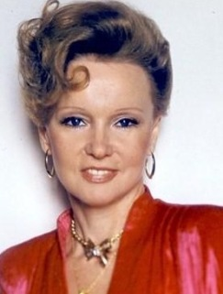
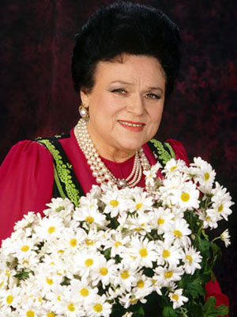
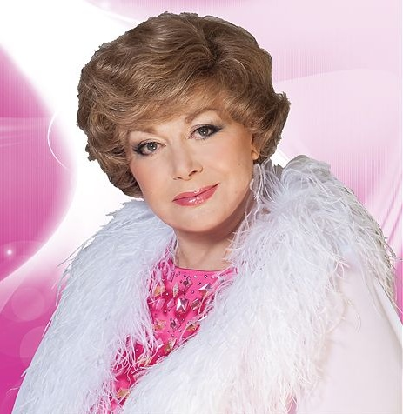
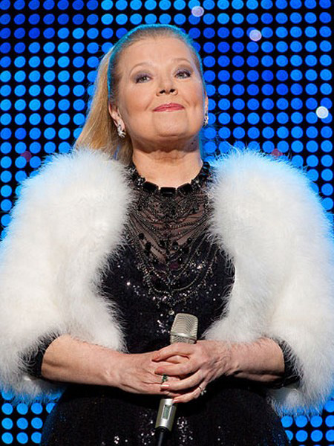
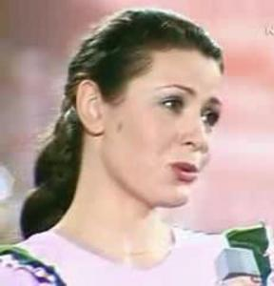
Женщина, которую поют
Анна Герман
Людмила Гурченко
Людмила Зыкина
Эдита Пьеха
Людмила Сенчина
Валентина Толкунова

Slide 23
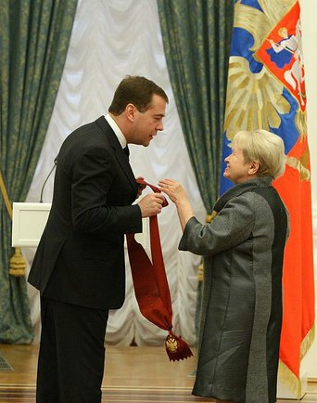



Награды и премии
Награды
Герой Социалистического Труда (1990) — за выдающиеся заслуги в развитии советского музыкального искусства и плодотворную общественную деятельность.
Два ордена Ленина (1979, 1990).
Орден «За заслуги перед Отечеством» I степени (2009) — за выдающиеся заслуги в развитии отечественного музыкального искусства и многолетнюю творческую деятельность[
Орден «За заслуги перед Отечеством» II степени (1999) — за большой личный вклад в развитие музыкального искусства.
Орден «За заслуги перед Отечеством» III степени (2014) — за большой вклад в развитие отечественного музыкального искусства и достигнутые творческие успехи.
Два ордена Трудового Красного Знамени (1967, 1971).
Орден Дружбы Народов (1986).
Премии
2 Государственные премии СССР (1975, 1982), Премия Ленинского комсомола (1966)
Премия Союзного государства России и Белоруссии за произведения литературы и искусства, вносящие большой вклад в укрепление отношений братства, дружбы и всестороннего сотрудничества между государствами — участниками Союзного государства (2004).
Национальная премия общественного признания достижений женщин «Олимпия» Российской Академии бизнеса и предпринимательства в 2005 г.

Slide 24

Песни для о молодых и для молодых
        Главное, ребята сердцем не стареть
        Русский вальс
        Марш юности
        Я тебя люблю
        Я и ты
        Звезды падают

Slide 25





Песни А. Пахмутовой – пели, поют и будут петь
Николай Басков
Лариса Долина
Дмитрий Харатьян

Slide 26






В кругу семьи

Slide 27


Музыка моя жизнь
Перейти на сайт
Notes:
Песни

Slide 28

В 2014 году с композитором Александрой Пахмутовой и поэтом Николаем Добронравовым встретился Президент
Смотрите оригинал материала на http://www.1tv.ru/news/culture/271131

Slide 29

Спасибо за внимание!
Наш адрес:
347930 г. Таганрог, ул. Чехова, 269
Телефон: 64-18-33
Эл.почта: f11@taglib.ru
Часы работы: с 10.00 до 18.00
Выходные дни: пятница, суббота.
Последний рабочий день месяца –санитарный.

